Slide 1
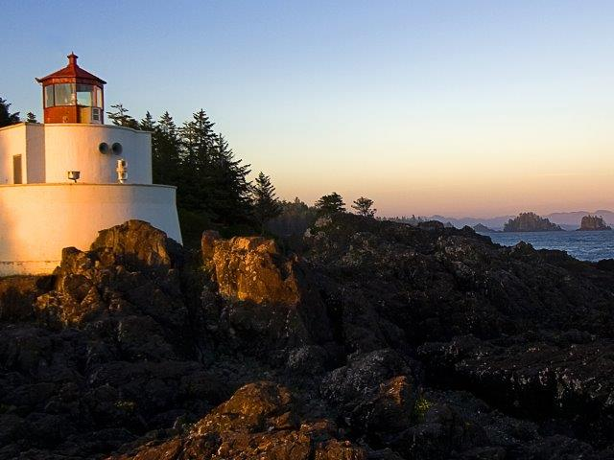
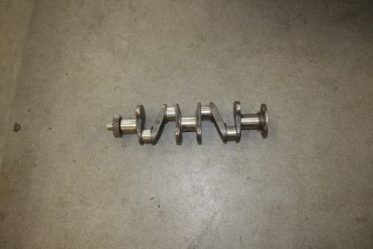
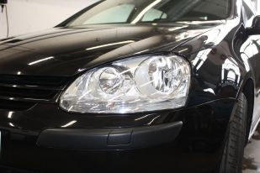
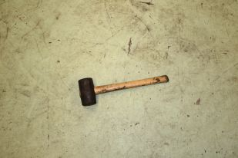
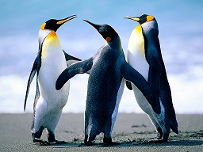
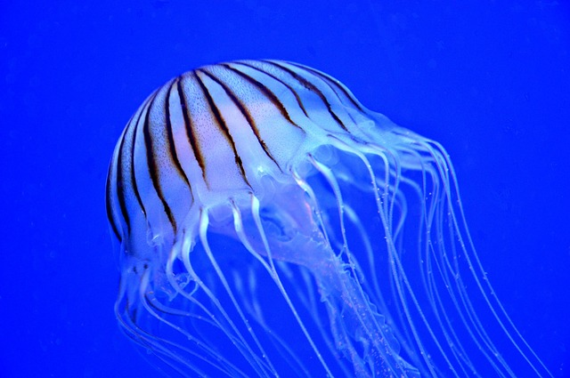
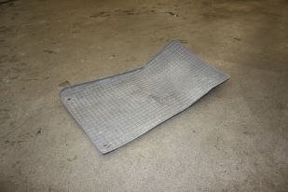
Notes:
Kuvat: Microsoft Office. Kuvansanaston tekijä: Sinikka Vuonokari-Kämäräinen

Slide 2
meduusa meduusa- uida ui- | kampiakseli -akseli- pyöriä pyöri-
hortensia hortensia- kukkia kuki-, kukki- | kumivasara -vasara- hakata hakkaa-
linna linna- sijaita sijaitse- | etuvalo -valo- valaista valaise-
pingviini pingviini- tallustella tallustele- | kumimatto -mato-, -matto- suojata suojaa-

Slide 3
Kuva autosta | 2. Kuva
3. Kuva | 4. Kuva
5. Kuva | 6. Kuva
7. Kuva | 8. Kuva

Slide 4
2. Kuvan teksti | Auto Ajaa-
4. Kuvan teksti | 3. Kuvan teksti
6. Kuvan teksti | 5. Kuvan teksti
8. Kuvan teksti | 7. Kuvan teksti

